Slide 1
муниципальное дошкольное образовательное учреждение «Детский сад №10»
Воспитатели: Гуменюк Е.В.
Добрягина М.В.

Slide 2
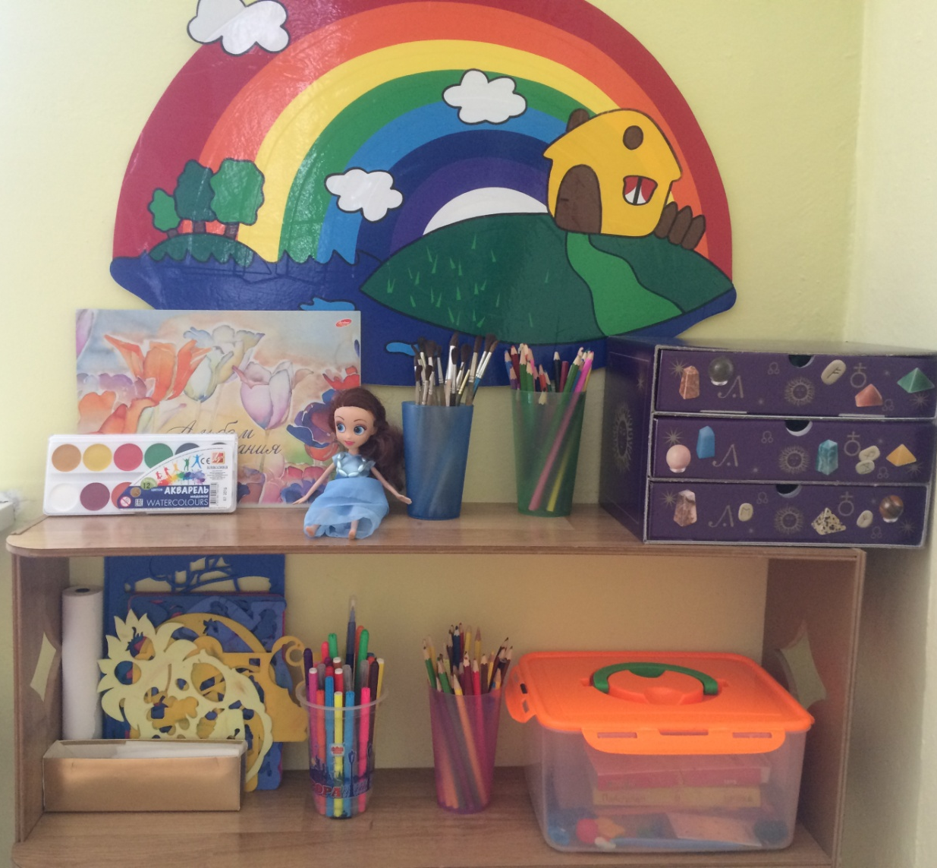
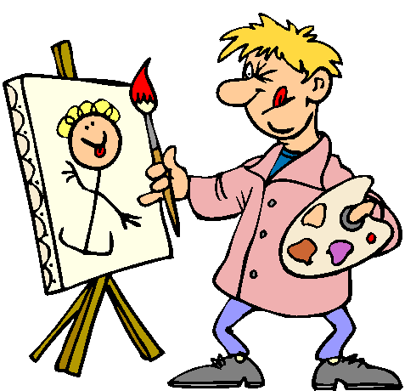
Уголок рисования
Возьму я карандаш, тетрадь И смирно сяду рисовать. Я нарисую дом и сад, В саду зелёный виноград.
Нарисую как сумею, Ни о чем не пожалею. Пусть посмотрят это люди И подумают о чуде.

Slide 3
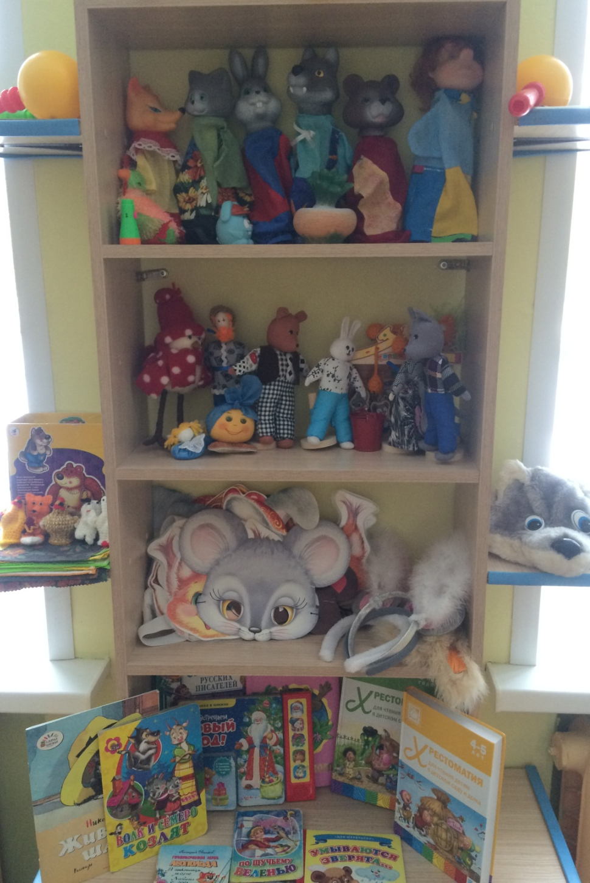
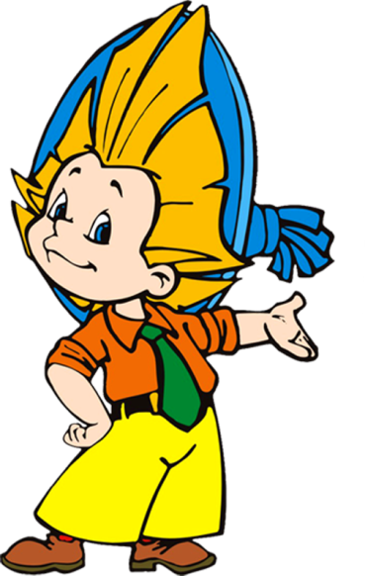
Книжный и театральный уголок
Книжки нам пока читают Воспитатели для нас. Ежедневно наступает Чтенья книг желанный час!
Вниманье! Занавес, звонок А тут – театральный уголок. Здесь можно в мышку превратиться И в Бабку Ежку нарядиться.

Slide 4
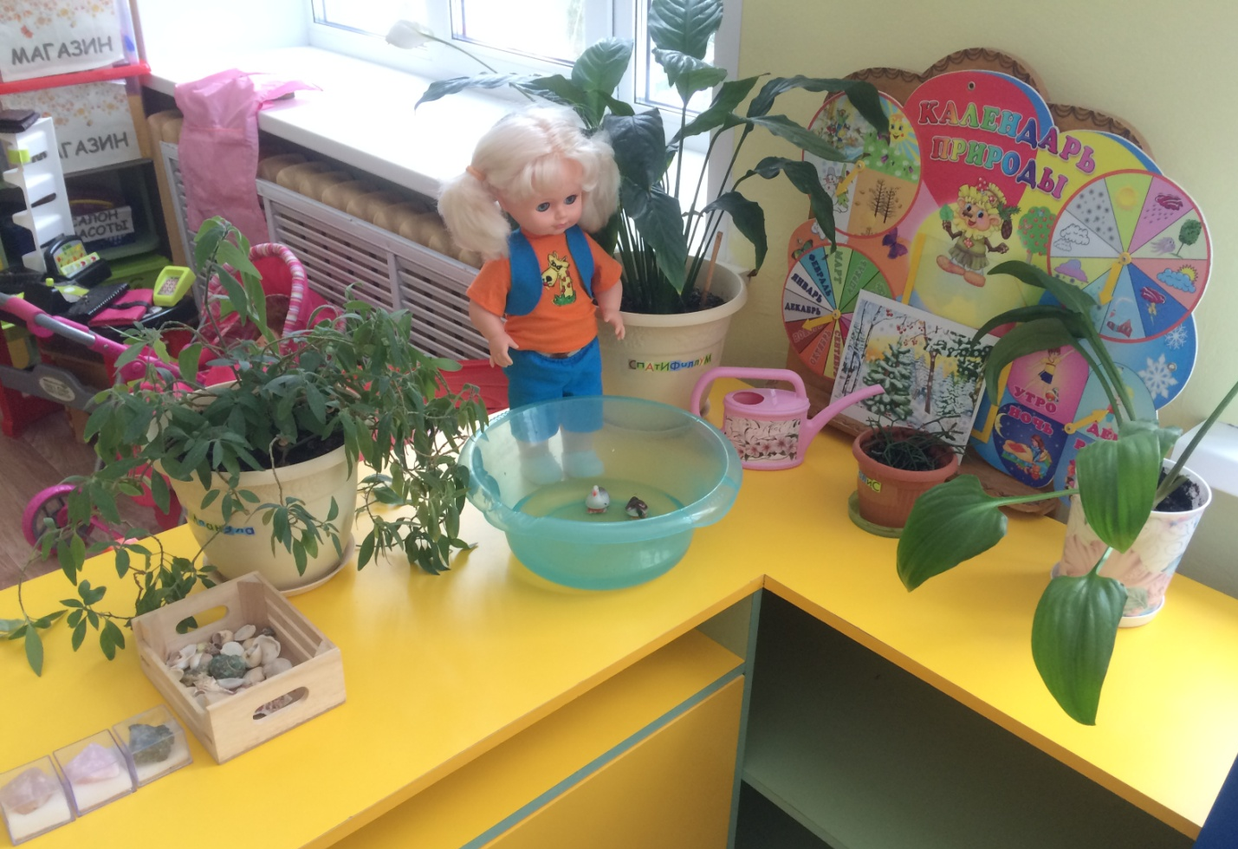
Уголок природы
И будет летом и весной Прекрасная погода! А в группе нашей и зимой Для нас живет природа!!

Slide 5
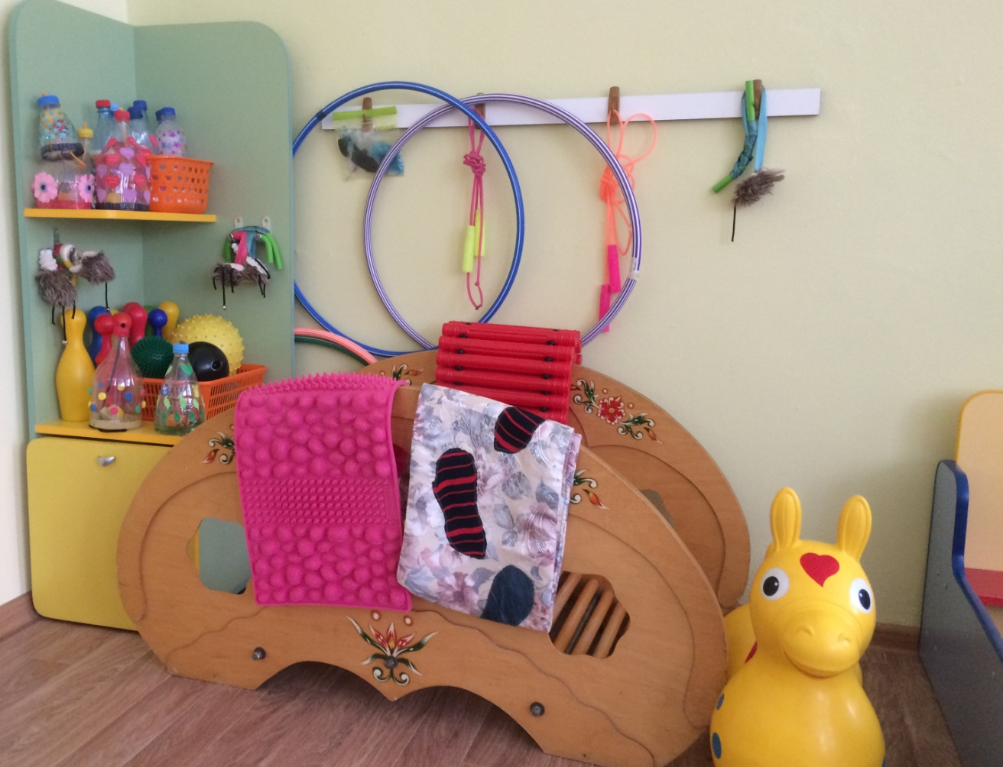
Физкультурный уголок
Здоровый дух в здоровом теле!
Об этом вечно все твердят!
Мы знаем – спорт на самом деле
Полезен очень для ребят!

Slide 6
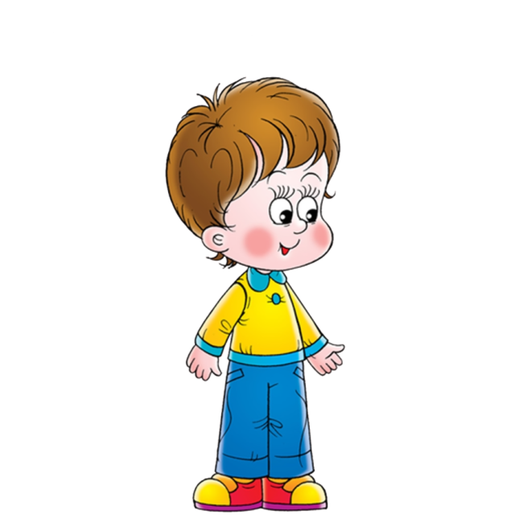
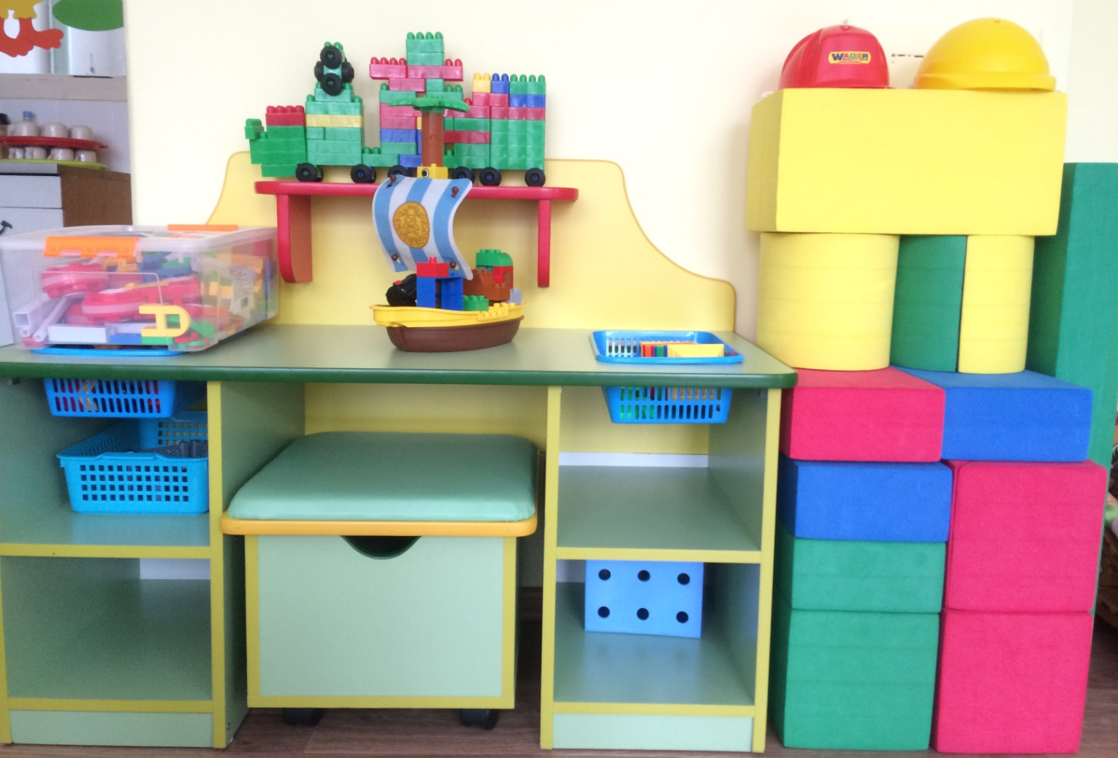
Уголок конструирования
Игру чудесную устроим И город сообща построим, Пусть будут в нём дома, дороги и мосты, А рядом сад растёт для красоты.

Slide 7
Уголок настольных игр
Есть в группе тихий уголок. Там тишина. Слышно сопенье… В нем совершенствует уменье В настольную игру игрок!

Slide 8
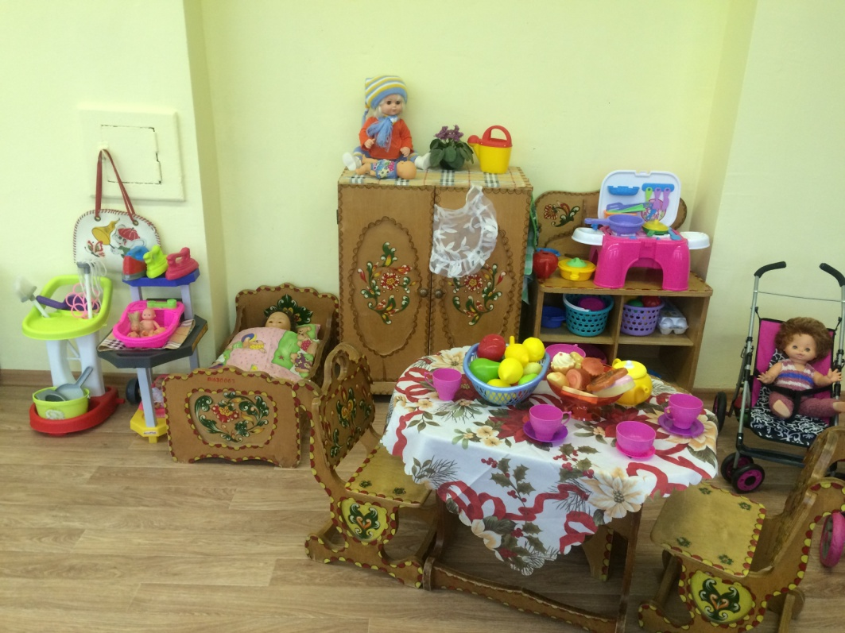
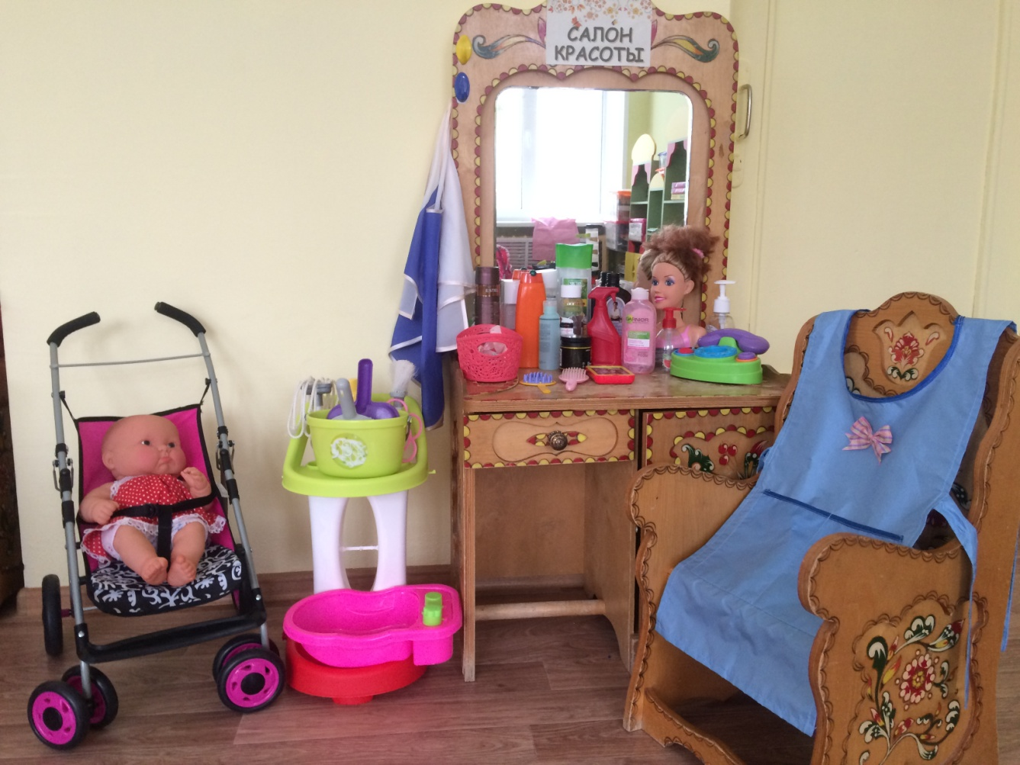
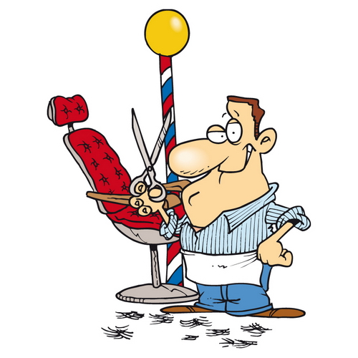
Уголки сюжетно-ролевых игр
«Салон красоты»
«Семья»

Slide 9
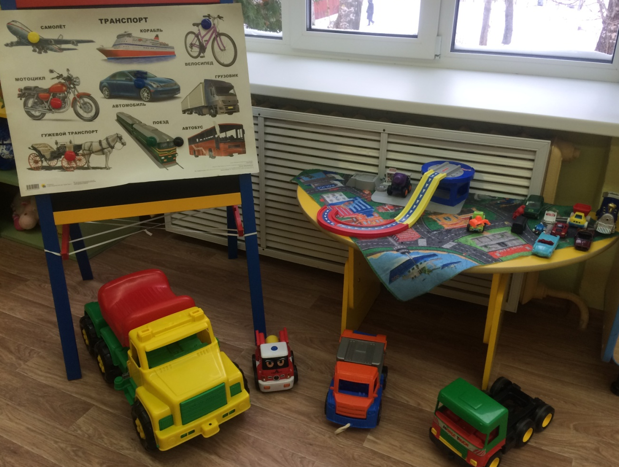
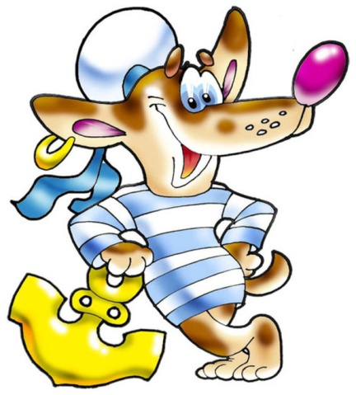
«Моряки»
«Мы - водители»

Slide 10
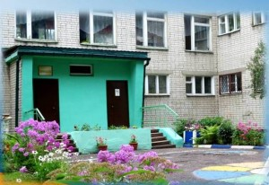
Я люблю свой детский сад В нем полным-полно ребят. Раз, два, три, четыре, пять… Жаль, что всех не сосчитать. Может сто их, может двести. Хорошо, когда мы вместе!

